Slide 1
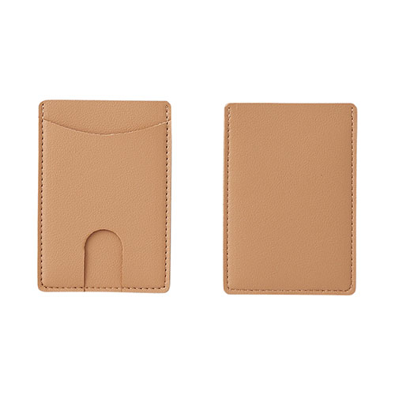
【提案書】
レザー調 2ポケットパスケース
特徴
シンプルなデザインで見た目がおしゃれな美しいレザー調生地のパスケース。2ポケットタイプでカードを2枚収納できて、出し入れも簡単。名入れをして販売・販促用として幅広くご活用ください。
商品写
納期
納期スペース
仕様
素材：ポリ塩化ビニル
サイズ：約100×70mm
包装：ポリ袋入
備考：名入れ可能
お見積
お見積りスペース

